Slide 1


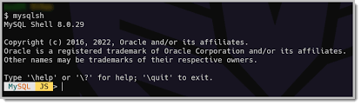

Slide 2
Agenda • ¿Cómo instalamos? • ¿Qué herramientas tenemos? • Creamos una DB • Creamos dos tablas • Cargamos datos • Hacemos un join • Creamos un índice • Creamos un procedimiento almacenado • Creamos un trigger

Slide 3
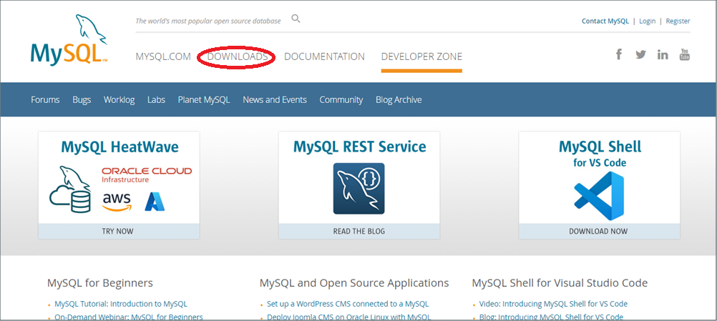
¿Cómo instalamos?
https://dev.mysql.com/

Slide 4
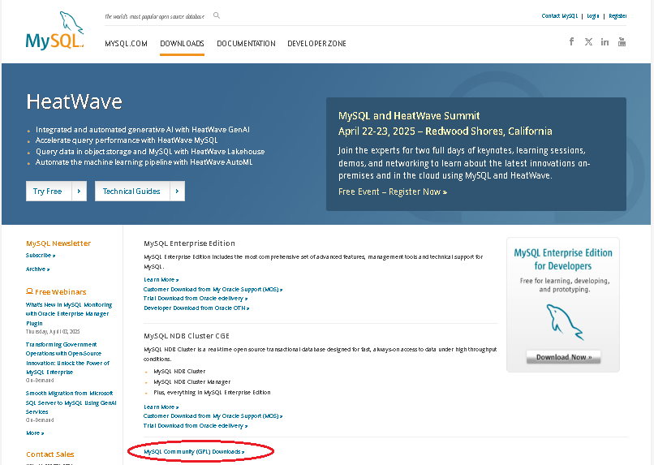

Slide 5
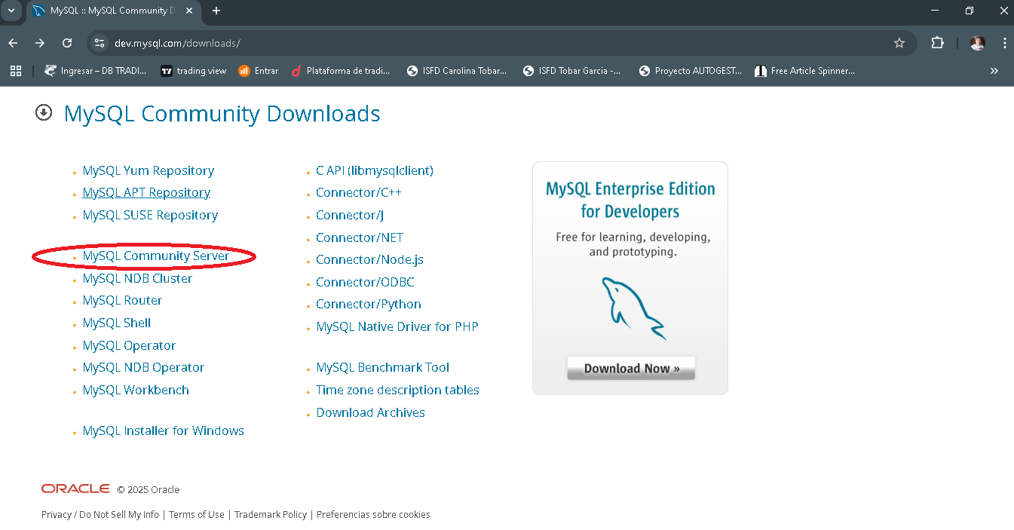

Slide 6
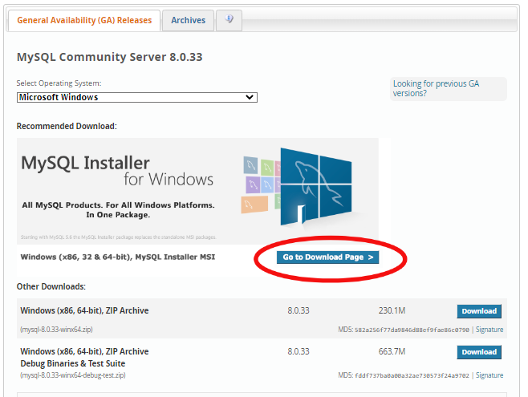
https://dev.mysql.com/downloads/mysql/

Slide 7
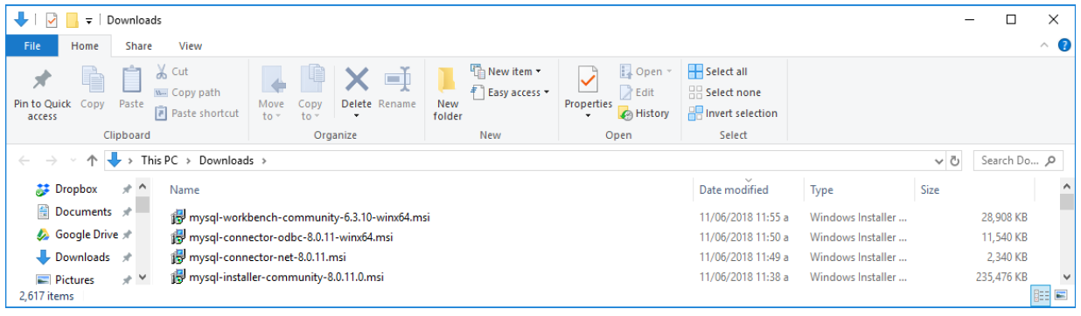
Instalación de MySQL
• MySQL Server: Es el motor de base de datos
• MySQL Connectors: Contiene conectores para diversas aplicaciones
• MySQL Workbench: Nos provee una interface gráfica para administrar los objetos y hacer consultas.

Slide 8
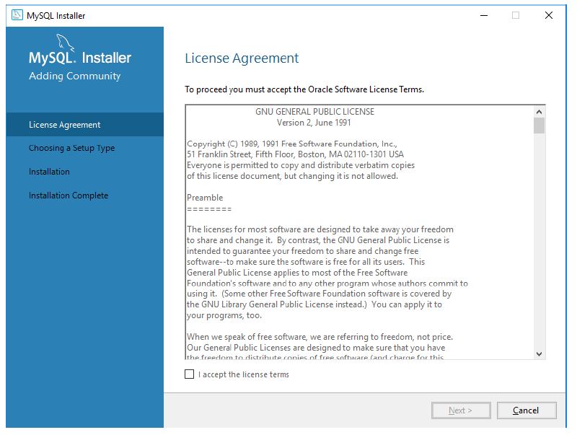
Instalación de MySQL

Slide 9
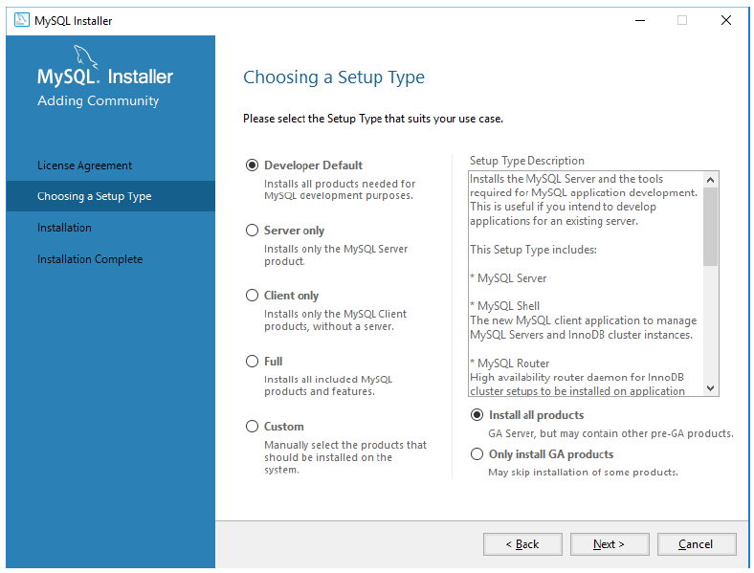
Instalación de MySQL

Slide 10
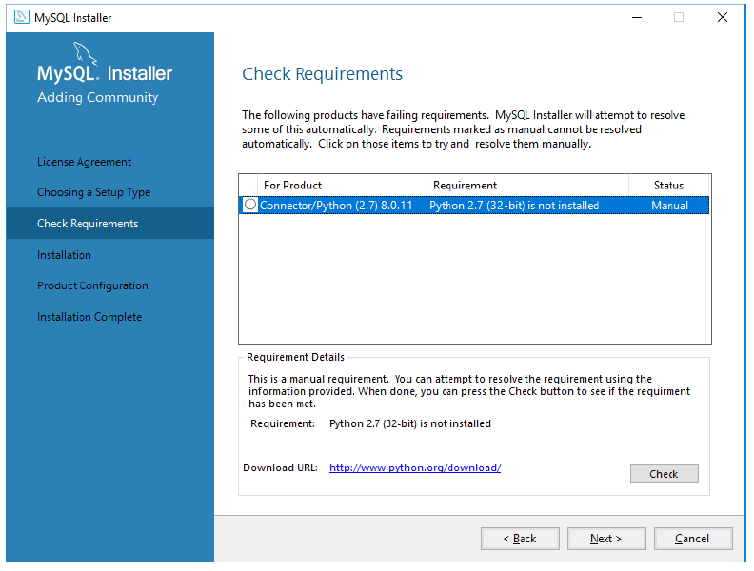
Instalación de MySQL

Slide 11
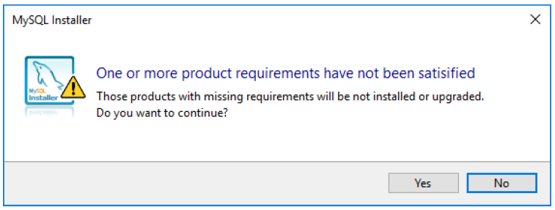
Instalación de MySQL

Slide 12
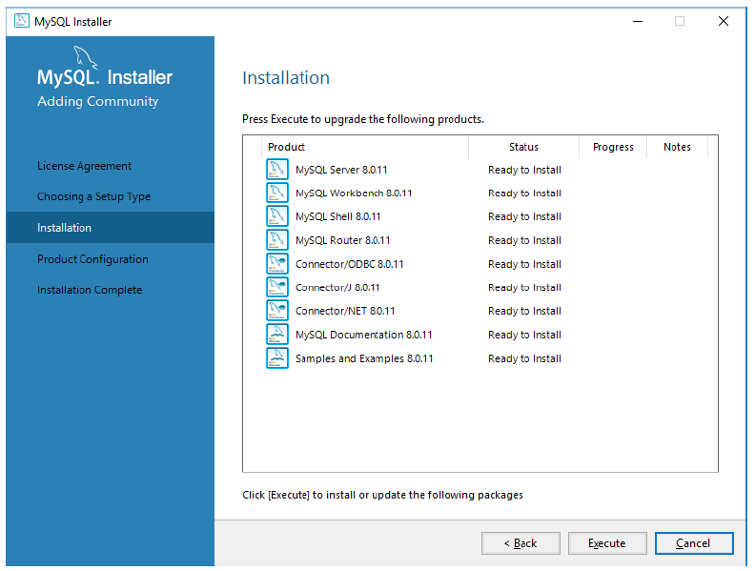
Instalación de MySQL

Slide 13
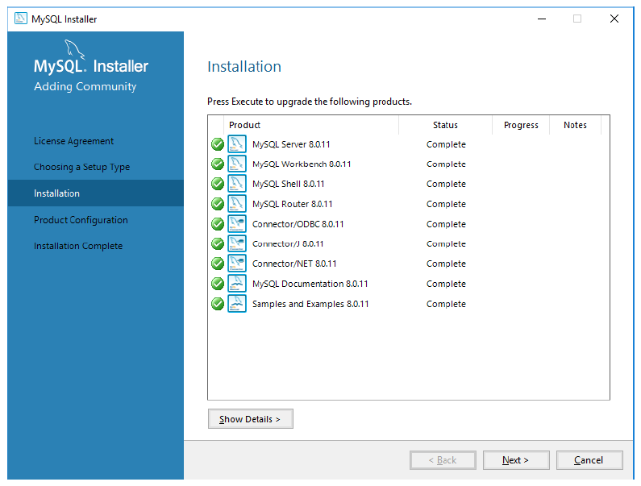
Instalación de MySQL

Slide 14
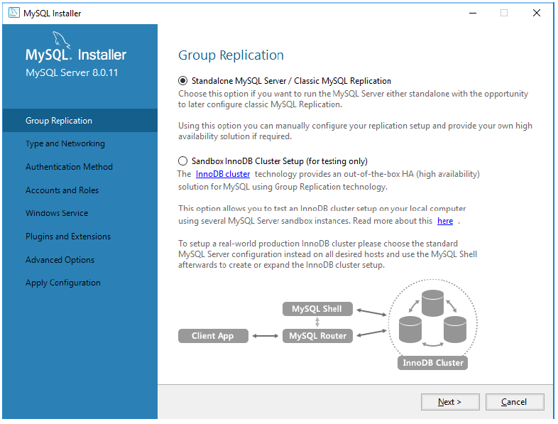
Instalación de MySQL

Slide 15
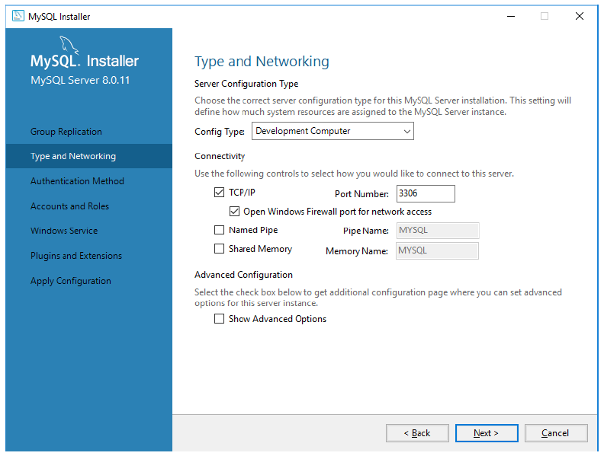
Instalación de MySQL

Slide 16
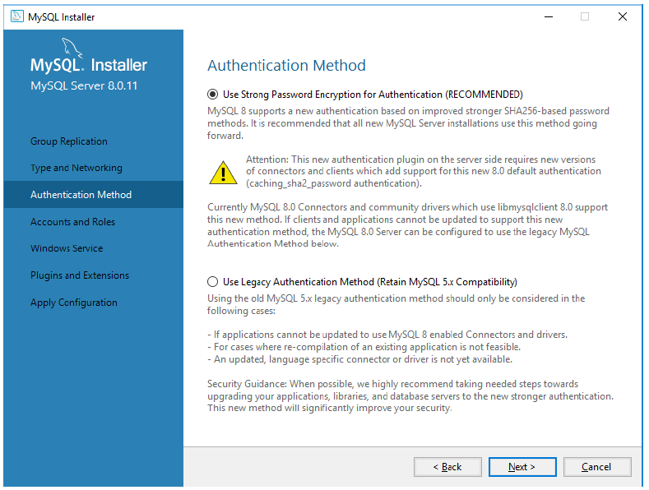
Instalación de MySQL

Slide 17
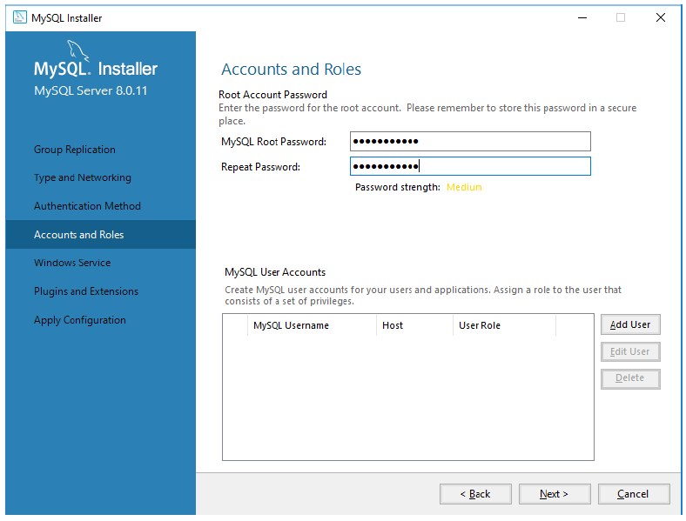
Instalación de MySQL

Slide 18
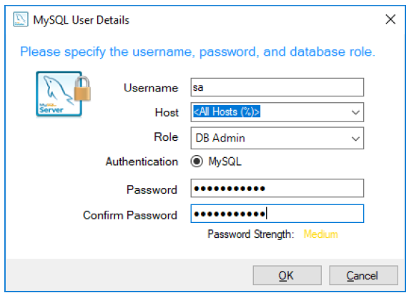
Instalación de MySQL

Slide 19
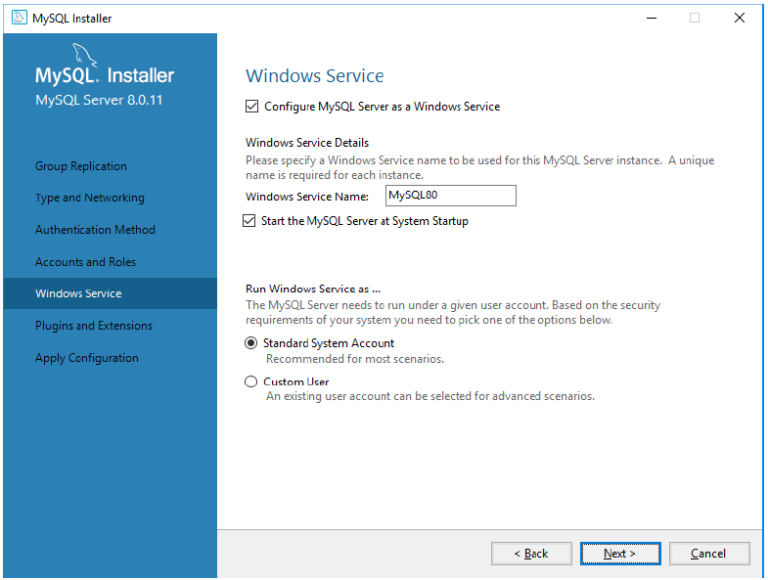
Instalación de MySQL

Slide 20
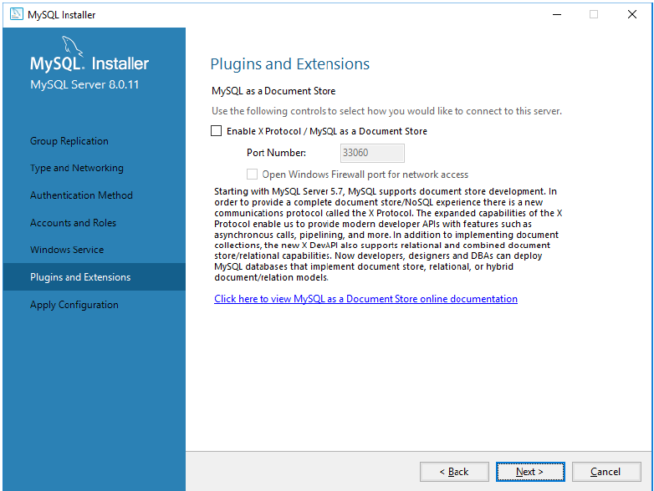
Instalación de MySQL

Slide 21
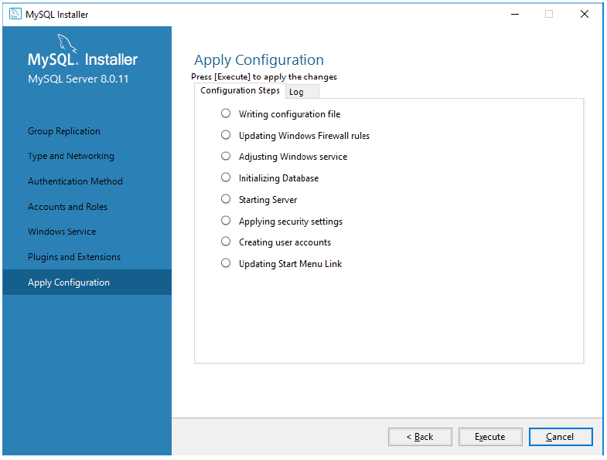
Instalación de MySQL

Slide 22
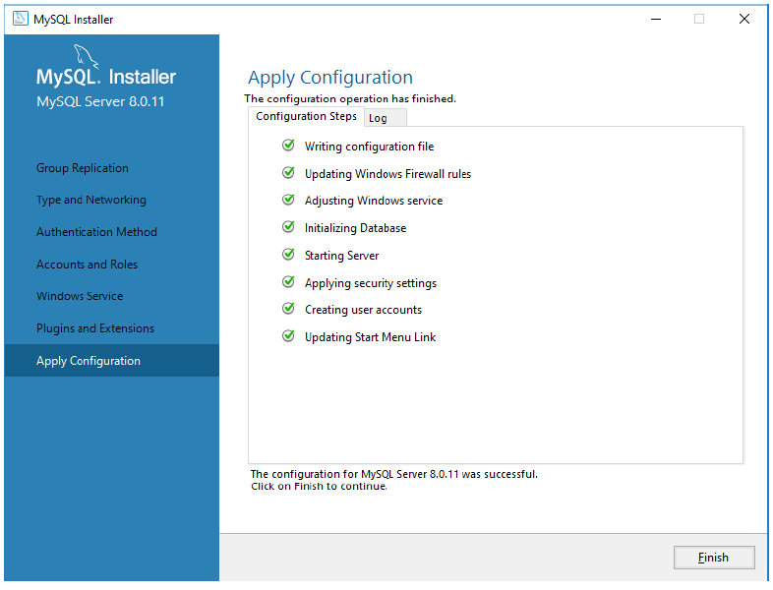
Instalación de MySQL

Slide 23
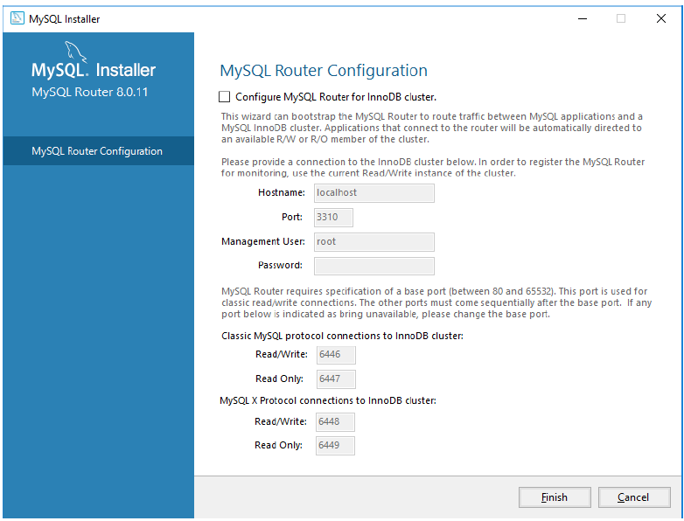
Instalación de MySQL

Slide 24
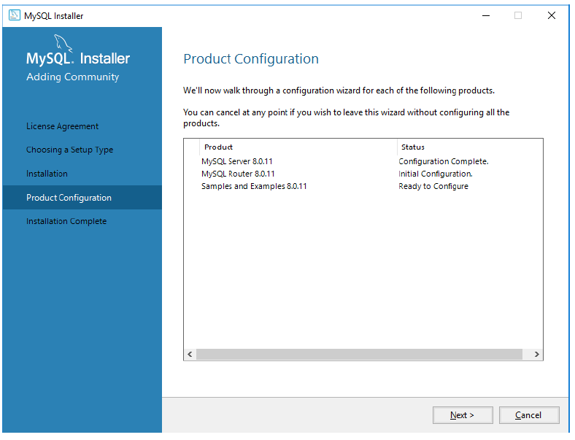
Instalación de MySQL

Slide 25
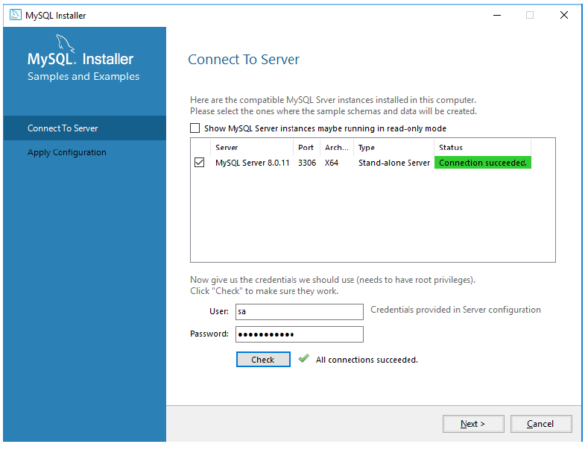
Instalación de MySQL

Slide 26
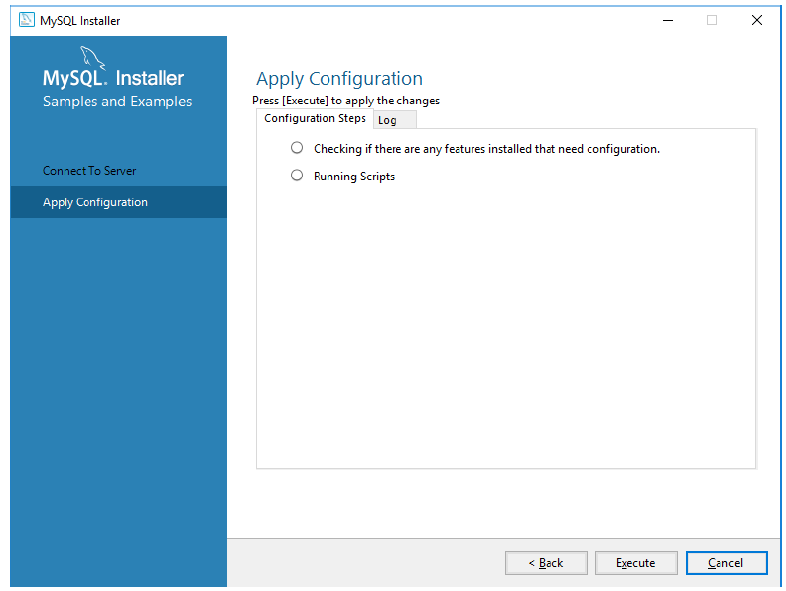
Instalación de MySQL

Slide 27
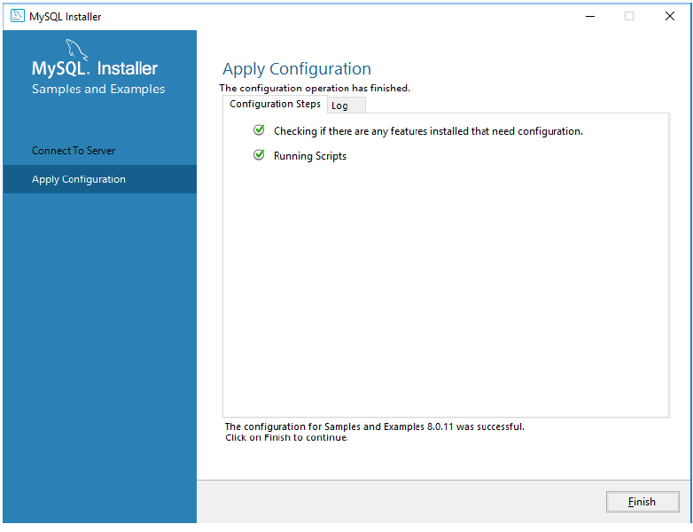
Instalación de MySQL

Slide 28
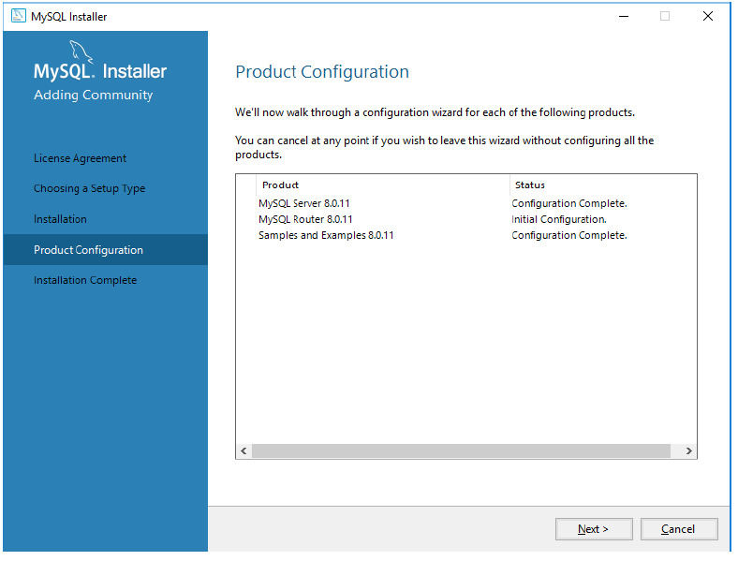
Instalación de MySQL

Slide 29
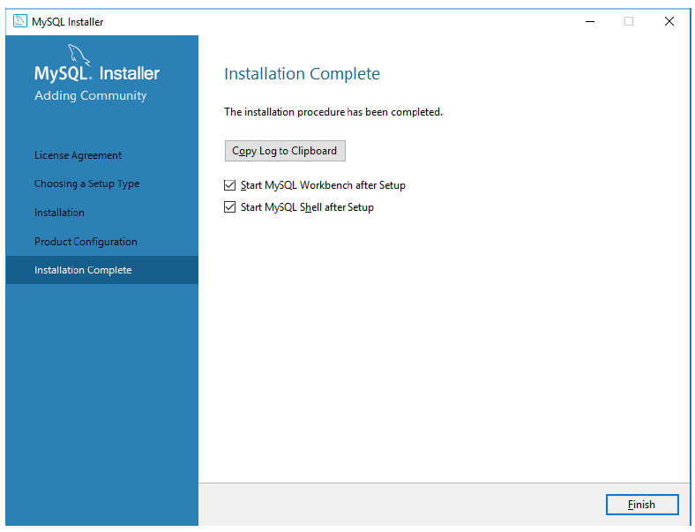
Instalación de MySQL

Slide 30
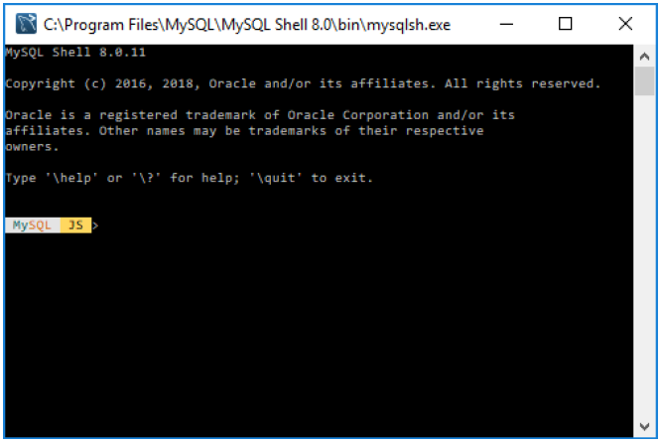
Instalación de Shell

Slide 31
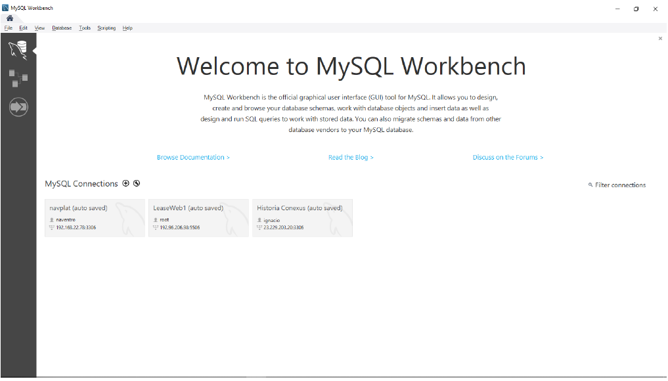
Usando MySQL Workbench

Slide 32
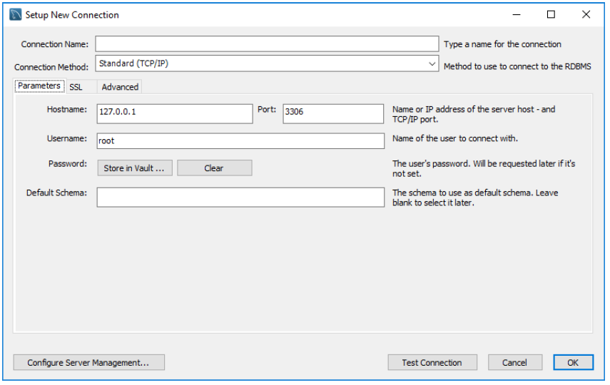
Usando MySQL Workbench

Slide 33
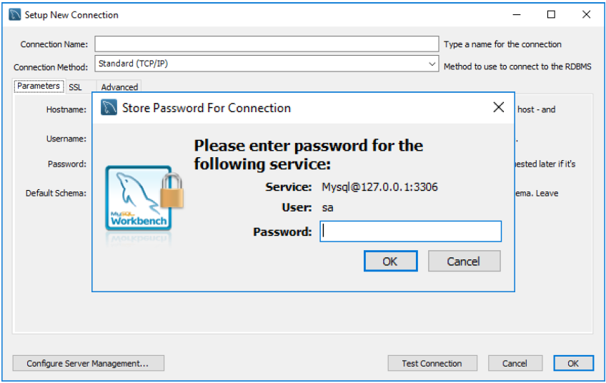
Usando MySQL Workbench

Slide 34
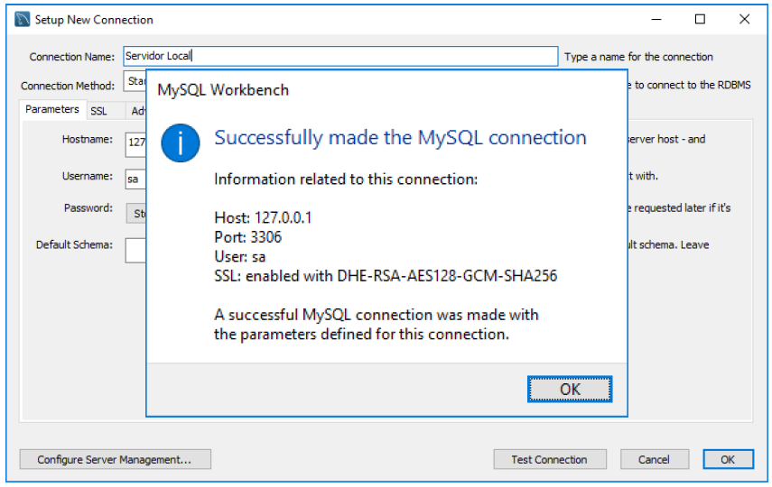
Usando MySQL Workbench

Slide 35
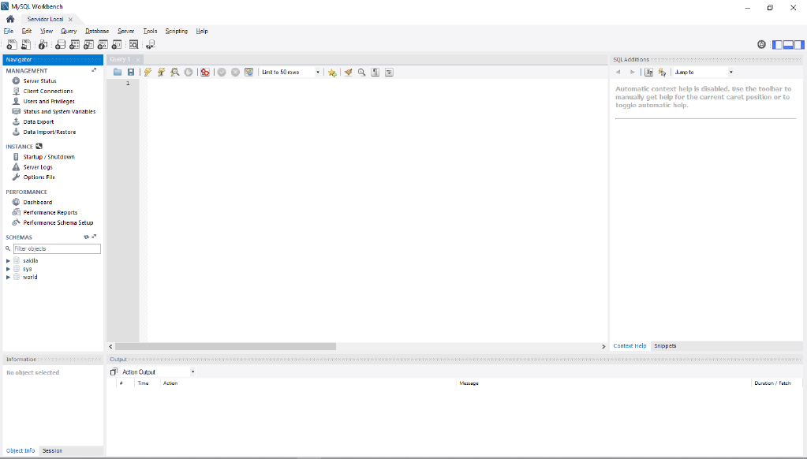
Usando MySQL Workbench

Slide 36
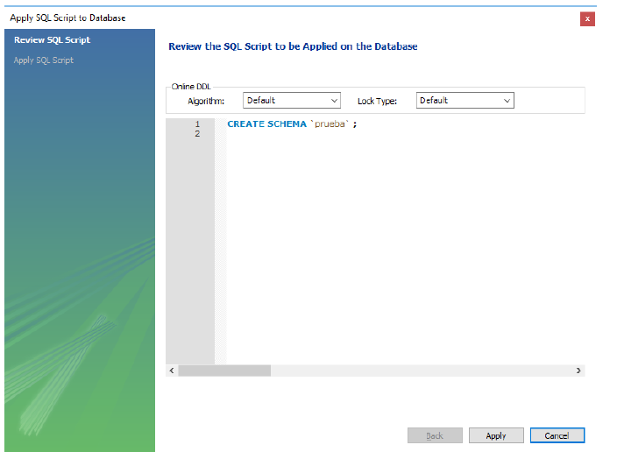
Creamos un Esquema

Slide 37
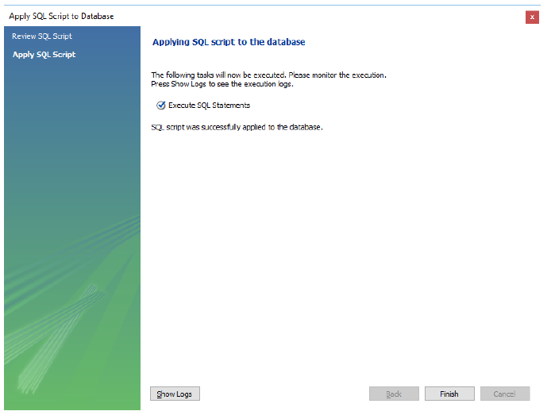
Creamos un Esquema

Slide 38
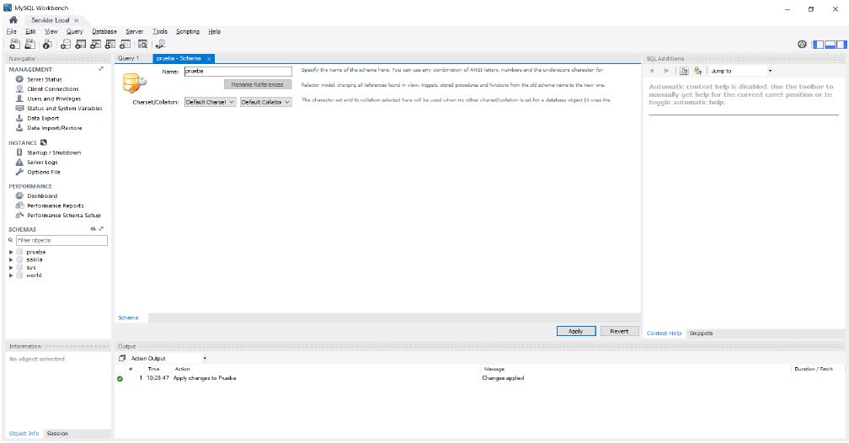
Creamos un Esquema

Slide 39
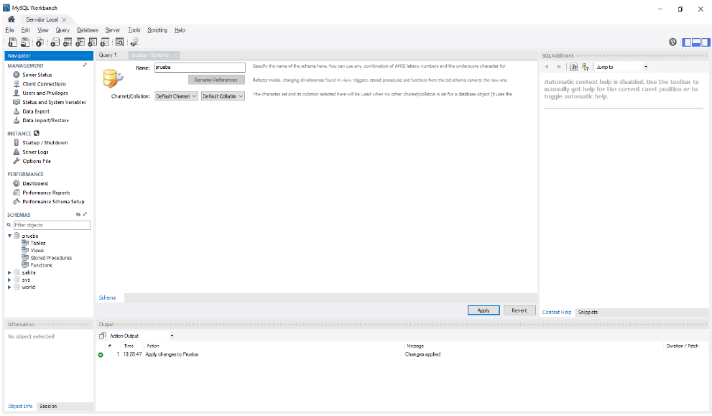
Exploramos nuestro Esquema

Slide 40
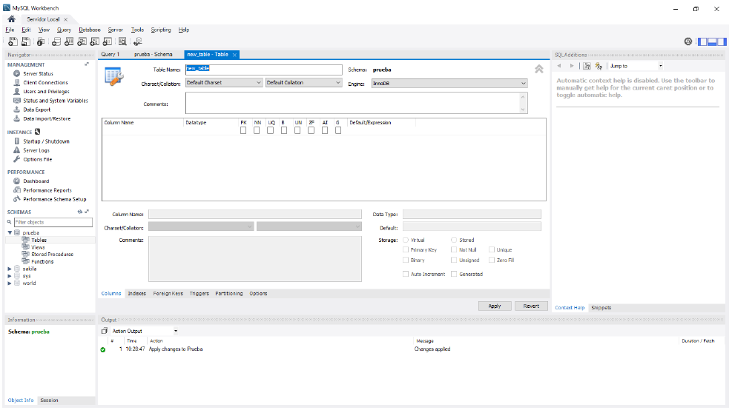
Creamos una tabla

Slide 41
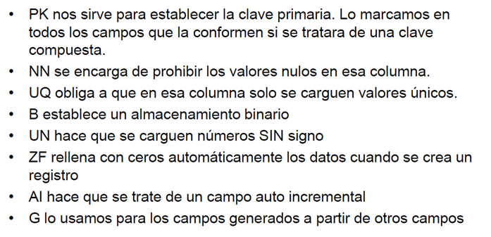

Significado de las Columnas

Slide 42
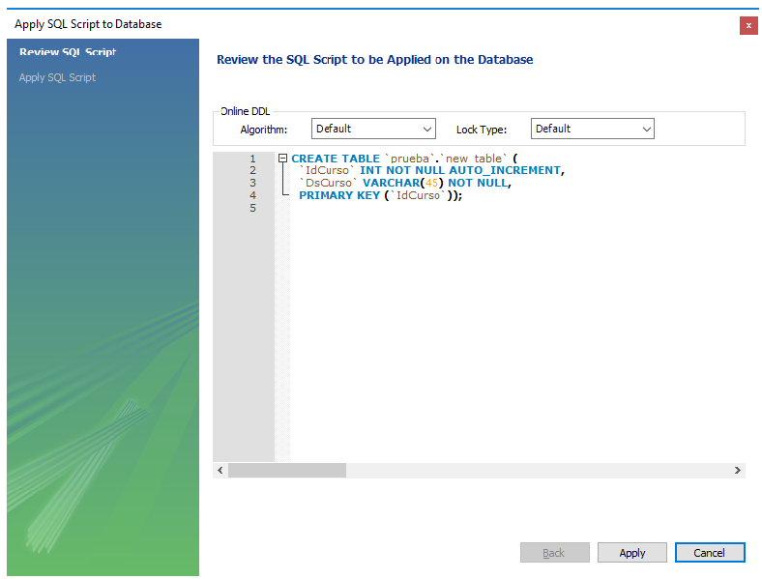
Creamos una tabla

Slide 43
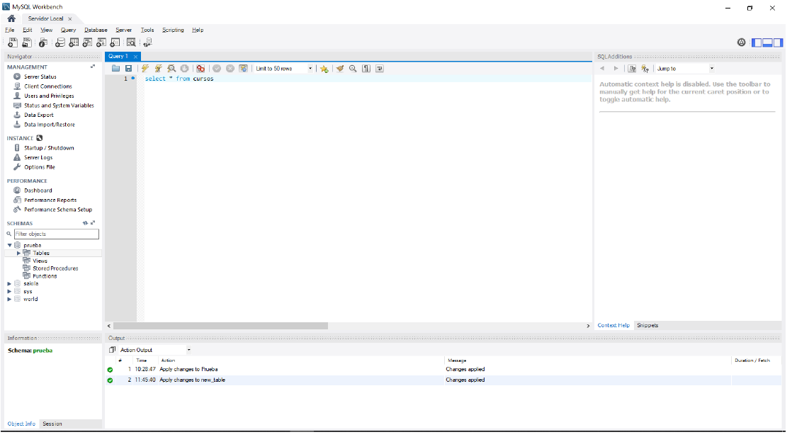
Creación de una Consulta

Slide 44
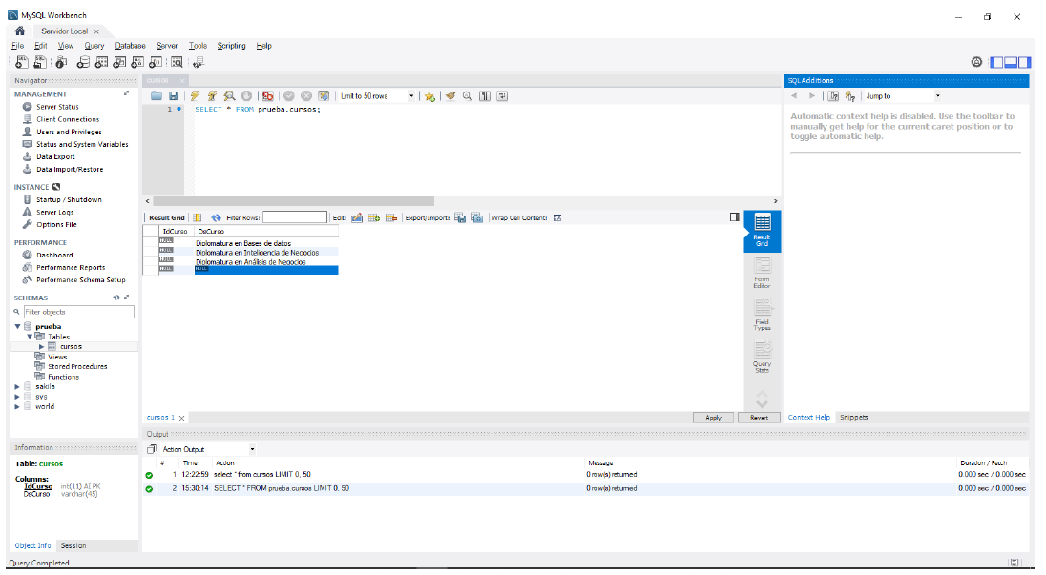
Llenamos los datos

Slide 45
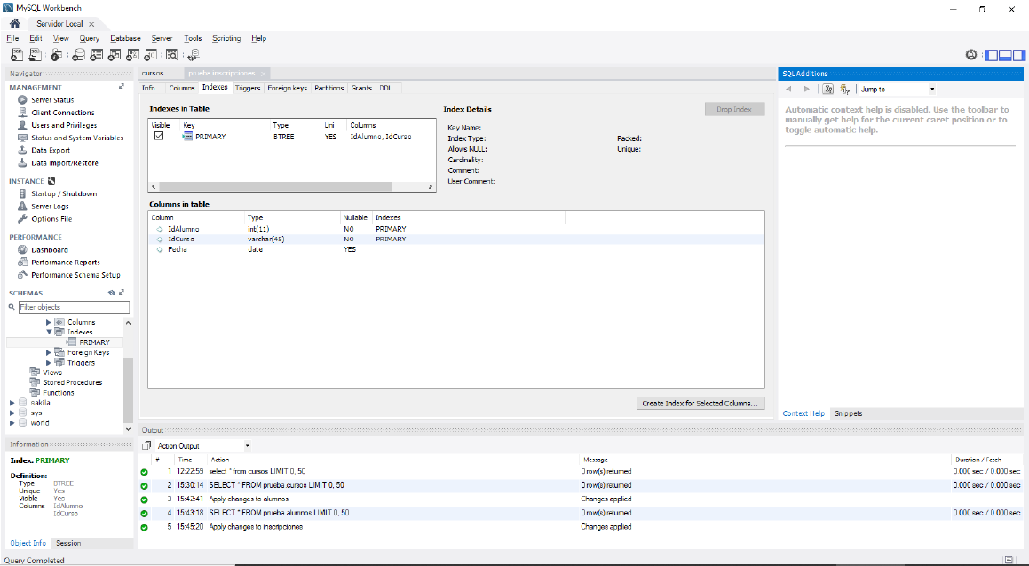
Creación de un índice

Slide 46
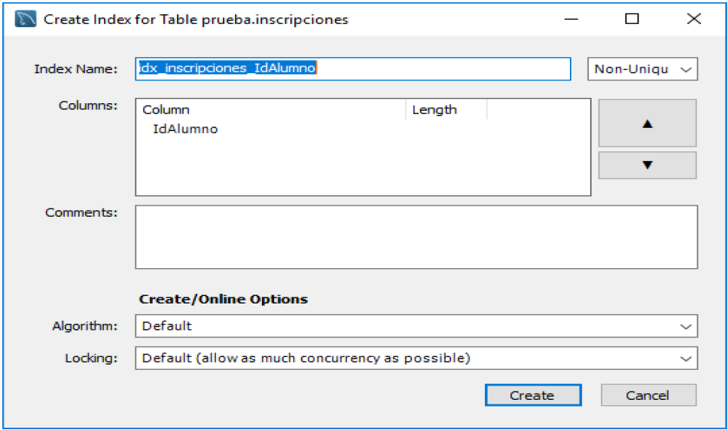
Creación de un índice

Slide 47
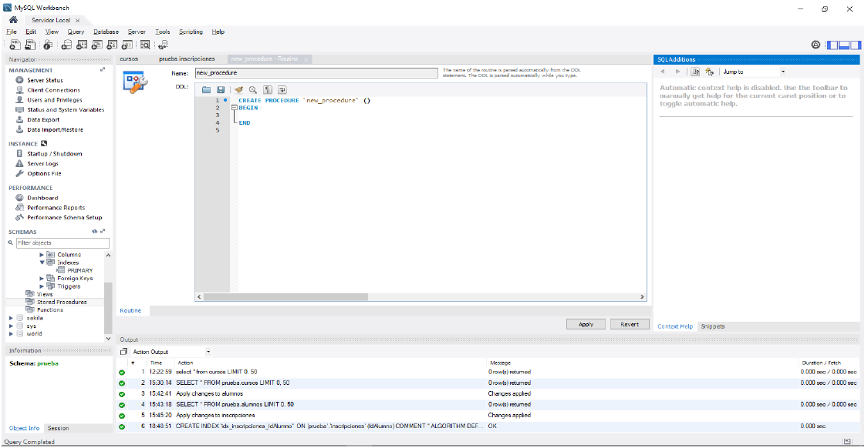
Creación de un procedimiento almacenado

Slide 48
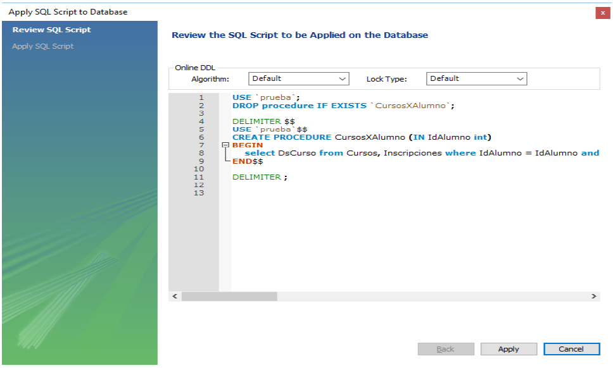
Creación de un procedimiento almacenado

Slide 49
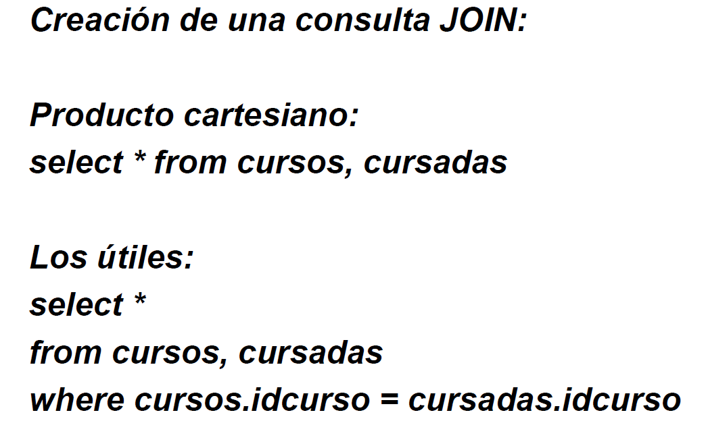

Slide 50
Muchas Gracias !!!

